Slide 1
Veri Analizi

Slide 2
Bugün Ne Konuşacağız?
Günümüzün en önemli ve popüler kaynağı veri ile tanışacak, veri tiplerini görerek verileri anlamaya derin bir giriş yapacağız.
Veriyi ifade etmenin en iyi yöntemi olan grafik türlerini görerek veriyi grafiklerle nasıl ifade edeceğimizi öğreneceğiz.
Verileri anlamak ve kullanmak için önemli konulardan biri olan temel istatistik konusuna girecek ve verileri nasıl yorumlayabileceğimizi göreceğiz.
Veri Dağılımını anlamlandırabilmek ve anlayabilmek için hipotez testlerini öğreneceğiz.
Verilerde aykırı ve eksik değerleri tespit etmeyi öğrenecek ve bir ön işleme yöntemi olan veri temizleme operasyonunu göreceğiz.
Veri ön işleme ve analizi için Pandas kütüphanesinin sunmuş olduğu teknikleri ve fonksiyonları görerek, verimizi hem analize hem de makine öğrenmesi modelimize hazır hale getirmeyi öğreneceğiz.
Notes:
Birinci Gün:
Veri Nedir?
Keşifçi Veri Analizi
Veri Görselleştirme
Temel İstatistik
Veri Temizleme
Veri Dönüşümü
Veri Azaltma
İkinci Gün:
Makine Öğrenmesi
Denetimli Öğrenme
Denetimsiz Öğrenme
Veri Analizi Projesi

Slide 3
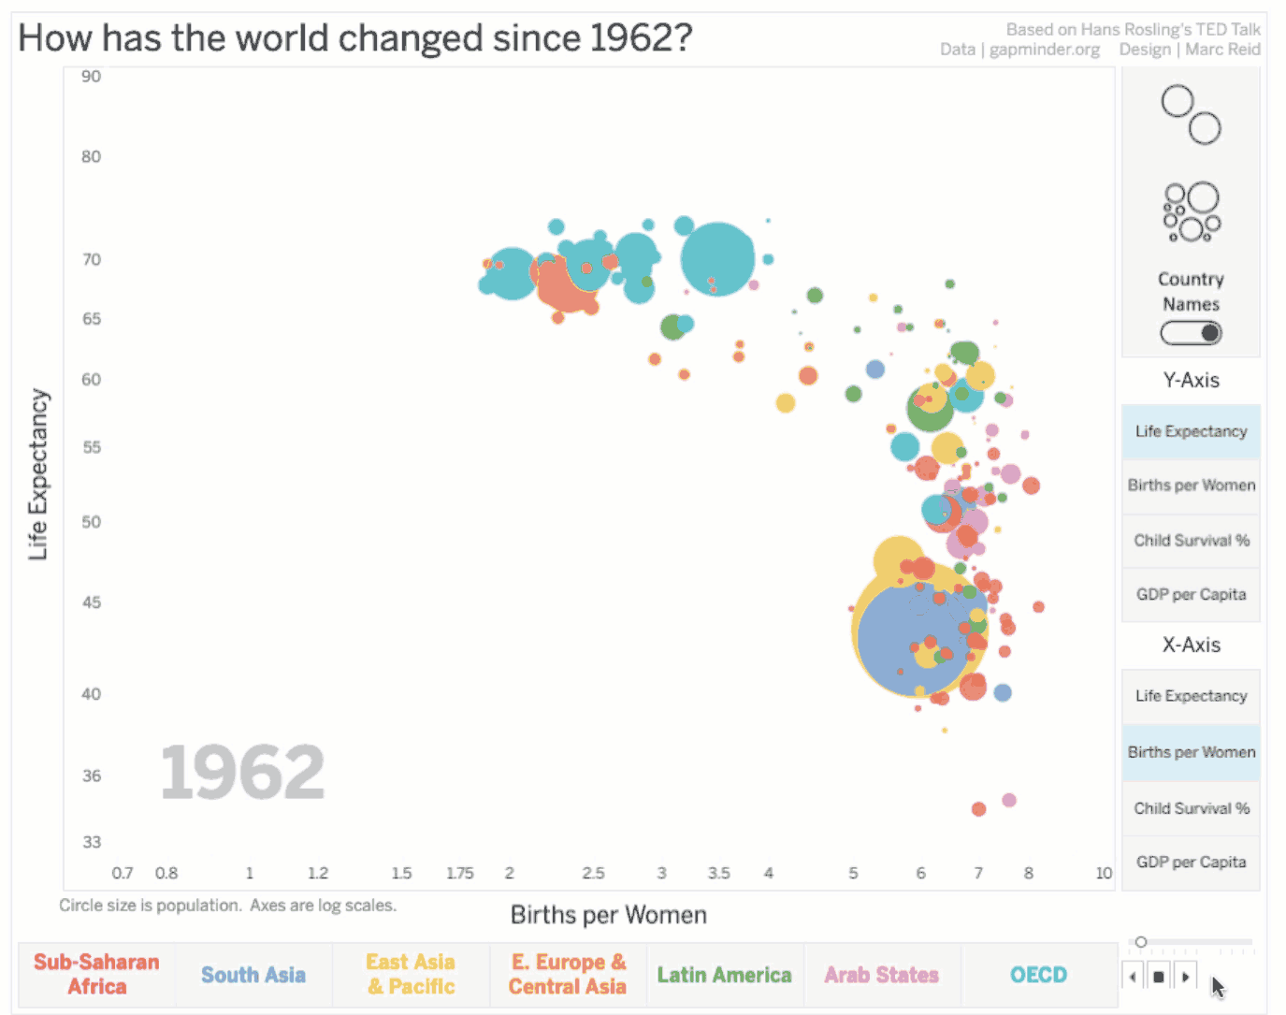
Veri Nedir?
Veriler, gözlem yoluyla toplanan, genellikle sayısal olan bilgi birimleridir.
Veriler, nitel veya nicel değişkenler seti iken, bir adet veri değişkenlerin tek bir örneğidir.
Örneğin; bizi çevreleyen her şey bir tür veridir. Ev fiyatlarından araba kilometresine, hava tahmininden yürünen mesafeye kadar hayatımızdaki her şey devasa bir veri kümesidir.

Slide 4
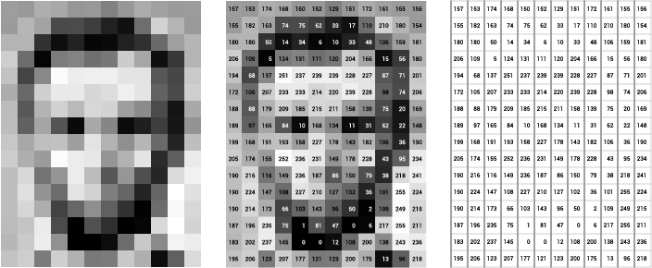
Çağımızın Veri Tipi: Multimedya
Sayı, metin, resim, ses ve video ile ilgili herhangi bir şey içeren her türlü bilgi multimedya olarak tanımlanır. Türü ne olursa olsun, sonunda her zaman sayı cinsine dönüştürülerek saklanırlar.

Slide 5
Yapılandırılmış vs. Yapılandırılmamış Veri
Yapılandırılmış Veri:
Açıkça tanımlanmış bir şekilde excel tablolarında, MySQL ve MSSQL gibi ilişkisel veri tabanlarında sabit satırlara ve sütunlara düzgün bir şekilde uyan ve tutulabilen verilerdir.
Daha az depolama alanı gerektirir ve yüksek düzeyde ölçeklenebilir.
Yapılandırılmamış Veri:
Ses, görüntü, metin gibi bir çok farklı formda bulunan ve excel tablolarında, ilişkisel veri tabanlarında tutulamayan verilerdir. NoSQL gibi ilişkisel olmayan veri tabanlarında tutulabilirler.
Daha fazla depolama alanı gerektirir ve ölçeklenmesi zordur.
Tarihler, telefon numaraları, adresler (string, number ve date tipindeki veriler) yapılandırılmış veriye örnektir.
Metinler, mobil aktivite, sosyal medya gönderileri, sensör verileri yapılandırılmamış veriye örnektir.
Notes:
Data Warehouse içinde saklanır
Data Lake içinde saklanır

Slide 6
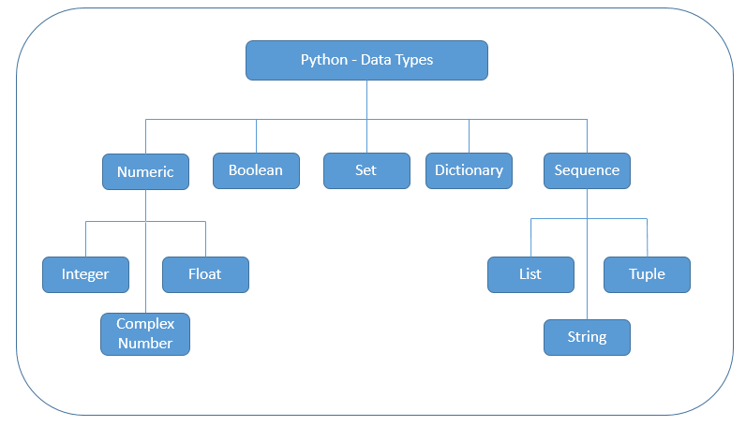
Standart ve Özel Veri Tipleri
Standart Veri Tipleri:
String: Unicode text verilerini temsil eden veri türüdür
Integer: Tam sayıları temsil eden veri türüdür
Float: Ondalıklı sayıları temsil eden veri türüdür
Boolean: Doğru/Yanlış (1/0) ikilisini temsil eden veri türüdür
List: Birden çok veriyi saklamak için kullanılan veri türüdür
Dict: Birden fazla veriyi key:value çiftleri halinde saklamak için kullanılan veri türüdür

Slide 7
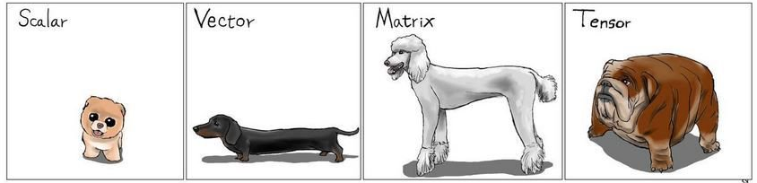
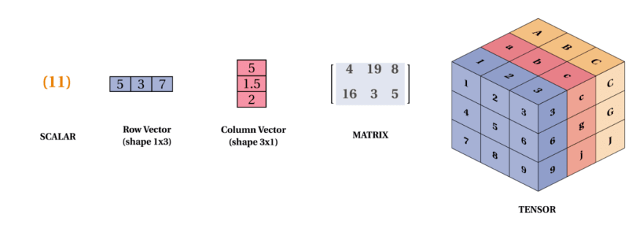
Standart ve Özel Veri Tipleri
Özel Veri Tipleri:
NumPy Array (Dizi): Python listeleri gibi tek boyutlu koleksiyon objeleridir. Hem tek tipte veri barındırmaları hem de NumPy’ın lineer cebir için olan özel fonksiyonları sayesinde Python listelerine göre çok daha efektif çalışırlar
Pandas Series: İndekslerin istenen şekilde tanımlanabildiği ve değer olarak NumPy array tutan tek boyutlu koleksiyon objeleridir
Pandas DataFrame: İndekslerin ve satır isimlerinin istenen şekilde tanımlanabildiği 2 boyutlu (satır ve sütun) bir koleksiyon objeleridir

Slide 8
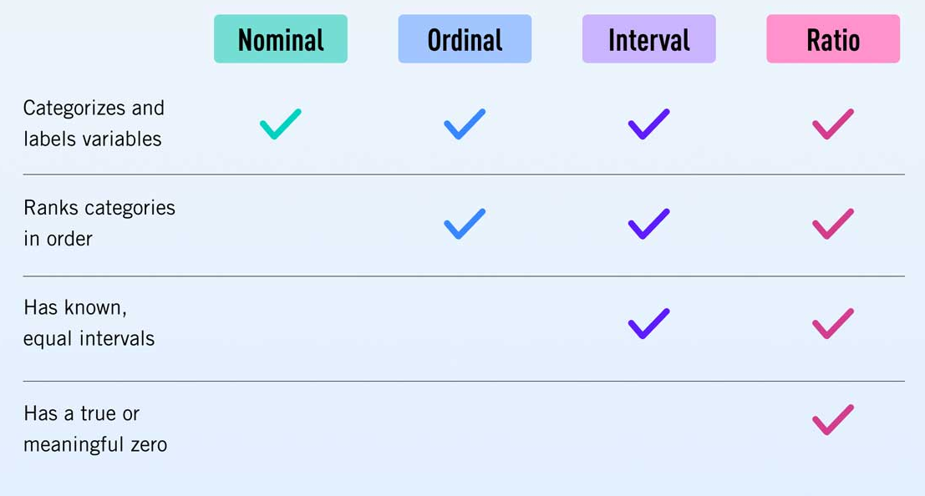
Veri Türleri
Categorical (Kategorik) Veri: Kategorik veriler, bir kişinin cinsiyeti, medeni durumu, memleketi veya beğendiği film türleri gibi özellikleri temsil eder. Kategorik veriler sayısal değerler alabilir ("1" erkek ve "2" kadın anlamına gelebilir), ancak bu sayıların matematiksel anlamı yoktur.
Ordinal (Sıralı) Veri: Sayısal ve kategorik verilerin bir karışımıdır. Veriler kategorilere ayrılır, ancak kategorilere yerleştirilen sayıların bir anlamı vardır. Örneğin, bir restoranı 0 (en düşük) ila 4 (en yüksek) yıldız arasında derecelendirmek, sıralı veriler verir.

Slide 9
Veri Türleri
Interval (Aralıklı) Veri: Her noktanın birbirinden eşit uzaklıkta (aralık) yerleştirildiği, bir ölçek boyunca ölçülebilen bir veri türüdür. Bu verilerde mutlak sıfır yoktur.
Örnek: Celcius derece değerleri
Ratio (Oransal) Veri: Bu tür veriler ölçülebilir ve sıralanabilir. Aralıklı veriden farkı, mutlak sıfırın olmasıdır. Mutlak sıfırın varlığı, oran verilerinde negatif değer alamayacağı anlamına gelir.
Örnek: Kelvin cinsinden sıcaklık (0K ısı yok demek değildir), boy, hız, vb.

Slide 10
Veri Görselleştirme
Görselleştirme Nedir?
Tufte’nin 6 Prensibi
Grafik Türleri

Slide 11
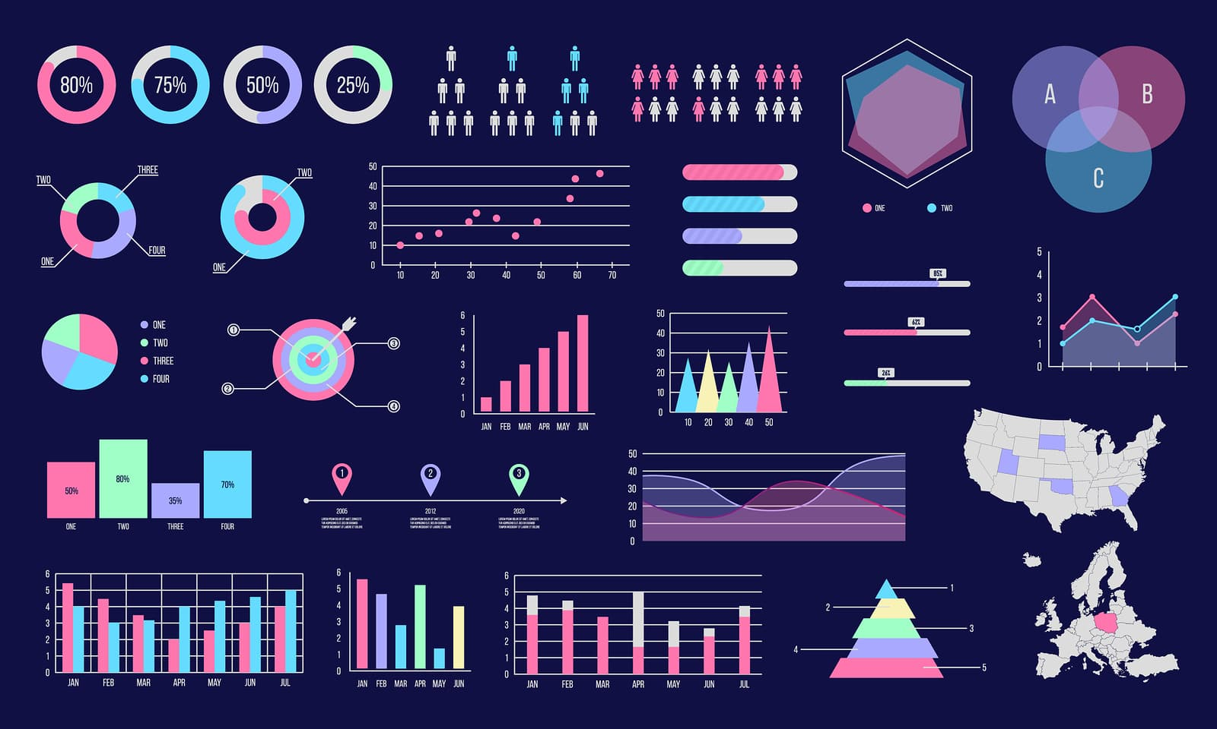
Veri Görselleştirme Nedir?
Veri Görselleştirme, her türlü boyuttaki verileri anlamamıza ve yorumlamamıza yardımcı olduğu için EDA (Keşifsel Veri Analizi)'nın en önemli ve temel aşamalarından biridir.
Veri Görselleştirme tekniklerini kullanarak Big Data adı verilen büyük boyutlu verilerden bile hem istatistiksel hem de betimsel yorumlamalar ve çıkarımlar gerçekleştirilebilir.

Slide 12
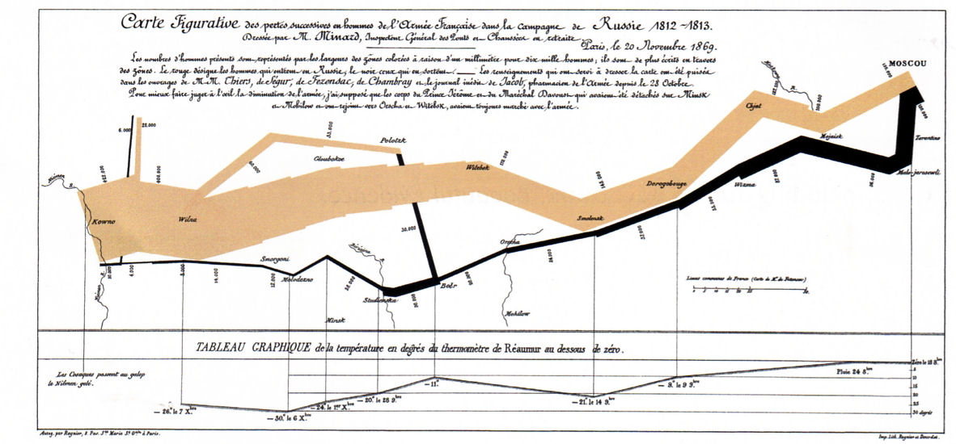
Tufte’nin 6 Prensibi
Tufte’nin 6 prensibi, görsel öğeleri kullanarak verilerin nasıl doğru bir şekilde tasvir edileceği konusunda bir kılavuz görevi görür.
Karşılaştırma
Nedensellik
Çok Değişkenlilik
Bütünleştirme
Dokümantasyon
İçerik

Slide 13
Grafik Türleri

Slide 14
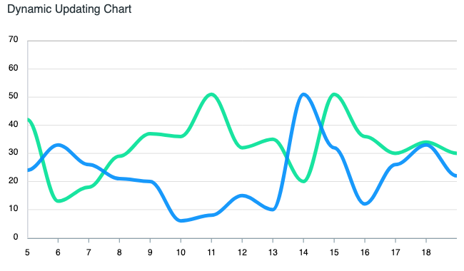
Line Plot
Çizgi grafiği, temel olarak iki sayısal değer kümesi arasındaki ilişkiyi göstermek için kullanılır. Genellikle, iki bağımlı değişken arasında artan veya azalan bir eğilim göstermek için uygundur.
Örneğin, 24 saatlik bir süre içinde havanın nasıl değiştiğini görmek istiyorsanız, x ekseninin saatlik bilgileri ve y ekseninin derece cinsinden hava durumunu içeren bir çizgi grafiği kullanabilirsiniz.
Verideki trendlerı anlamak için bilgileri hızla taramayı kolaylaştırır

Slide 15
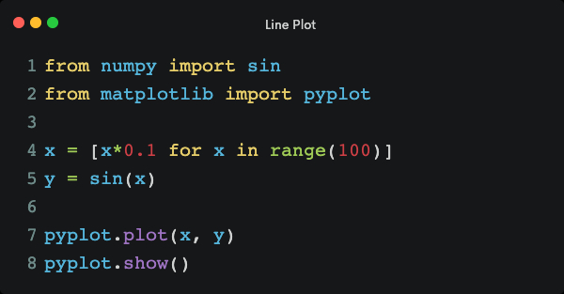
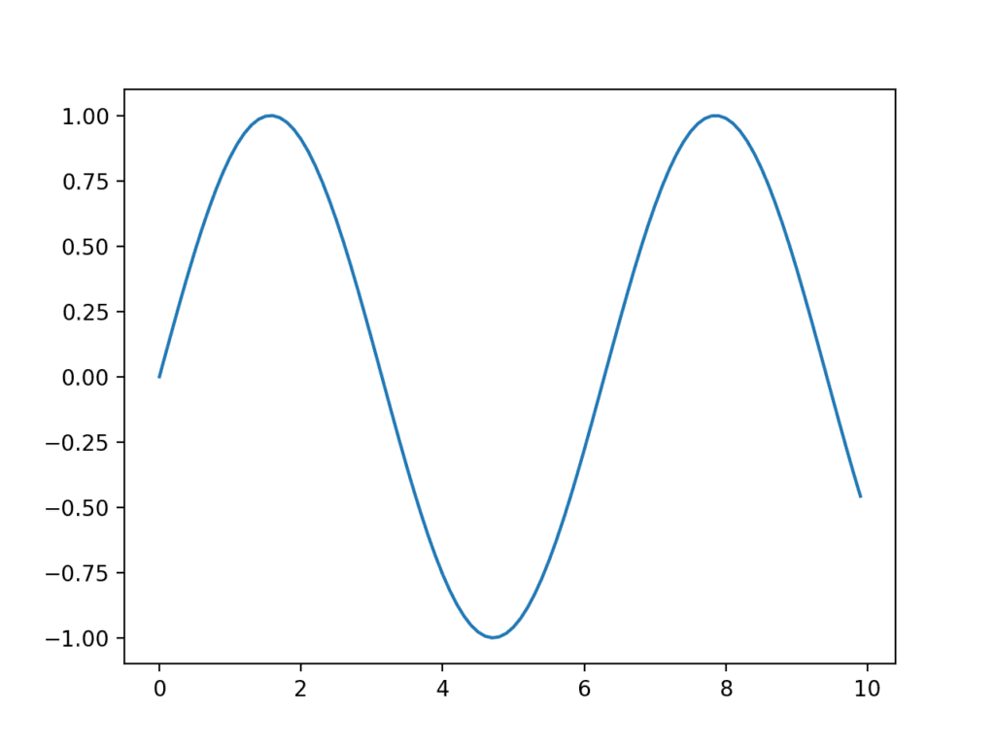
Line Plot Uygulama
Çizgi grafikleri, gözlemler arasında bir sıralamanın olduğu herhangi bir dizi verisinin yanı sıra zaman serisi verilerinin sunulması için kullanışlıdır.
Aşağıdaki örnek, y eksenindeki gözlemler olarak x ekseni ve x ekseninin bir fonksiyonu olarak bir sinüs dalgası olarak 100 kayan nokta değerinden oluşan bir dizi oluşturur. Sonuçlar bir çizgi grafiği olarak çizilir.

Slide 16
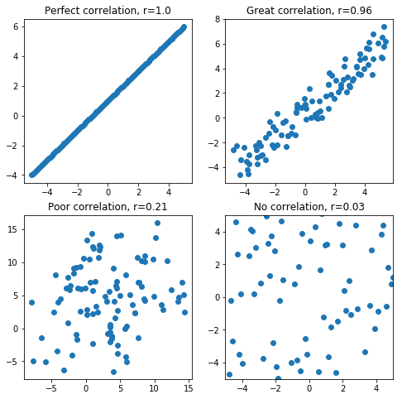
Scatter Plot
Bir Dağılım grafiği, esas olarak iki sayısal grup arasındaki ilişkiyi dağınık noktalar şeklinde çizmek için kullanılır.
Grafikteki her nokta tek bir gözlemi temsil edecek şekilde gösterilir:
X ekseni, örneğin bir özelliğini temsil eder
Y ekseni, aynı örneğin farklı bir özelliğini temsil eder
Dağılım grafikleri, iki değişken arasındaki ilişkiyi veya korelasyonu göstermek için kullanışlıdır

Slide 17
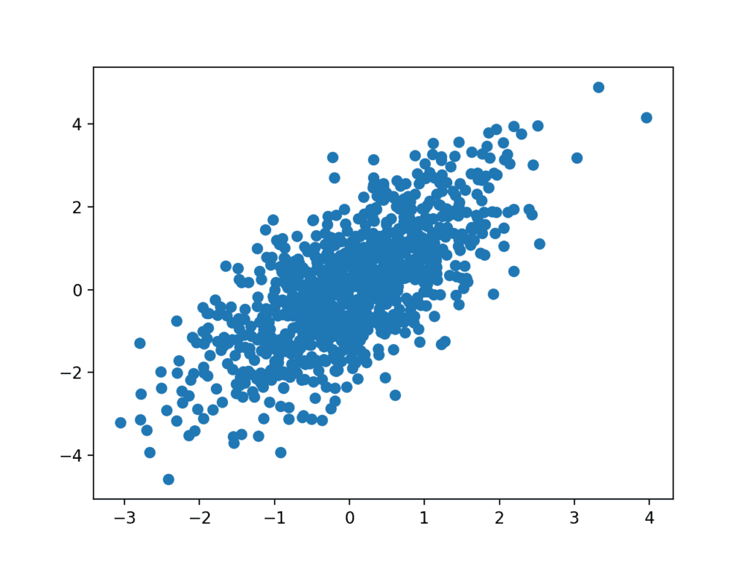
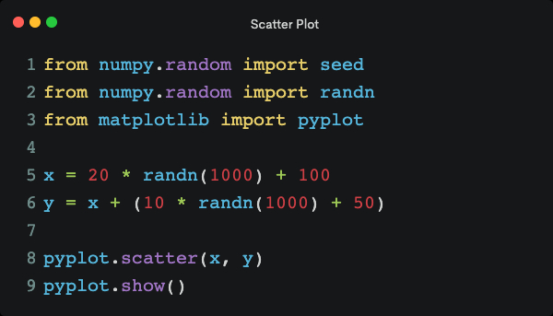
Scatter Plot Uygulama
Aşağıdaki örnek, birbiriyle ilişkili iki veri örneği oluşturur. Birincisi, standart bir dağılımdan alınan rastgele sayıların bir örneğidir. İkincisi, birinci ölçünün değerine ikinci bir rastgele değer ekleyerek birinciye bağlıdır. Sol taraftaki görselde ise bu iki değişkenin korelasyonu ve dağılım grafiği gözükmektedir.

Slide 18
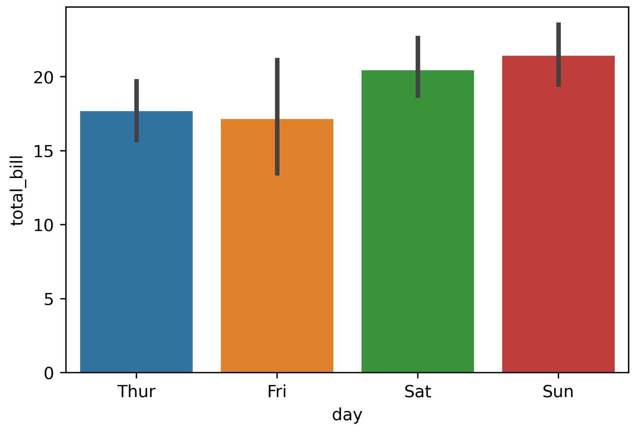
Bar Plot
Çubuk grafiği; toplam, ortalama, medyan vb. gibi bir toplama işleviyle gruplanmış kategorik bir sütundaki benzersiz değerler arasındaki ilişkiyi çizmek için kullanılır.
Kategorik değerler x ekseni olarak iletilir ve karşılık gelen toplu sayısal değerler y ekseninde iletilir.
Farklı kategorideki verileri karşılaştırmak için kullanılır
Grafiğin bir ekseni karşılaştırılmakta olan belirli kategorileri gösterir ve diğer eksen ölçülen bir değeri temsil eder
Çubuk grafiğinin histogram ile karıştırılmaması gerekir! Boxplotlar kategorik, histogramlar ise sürekli değerler için kullanılır.

Slide 19
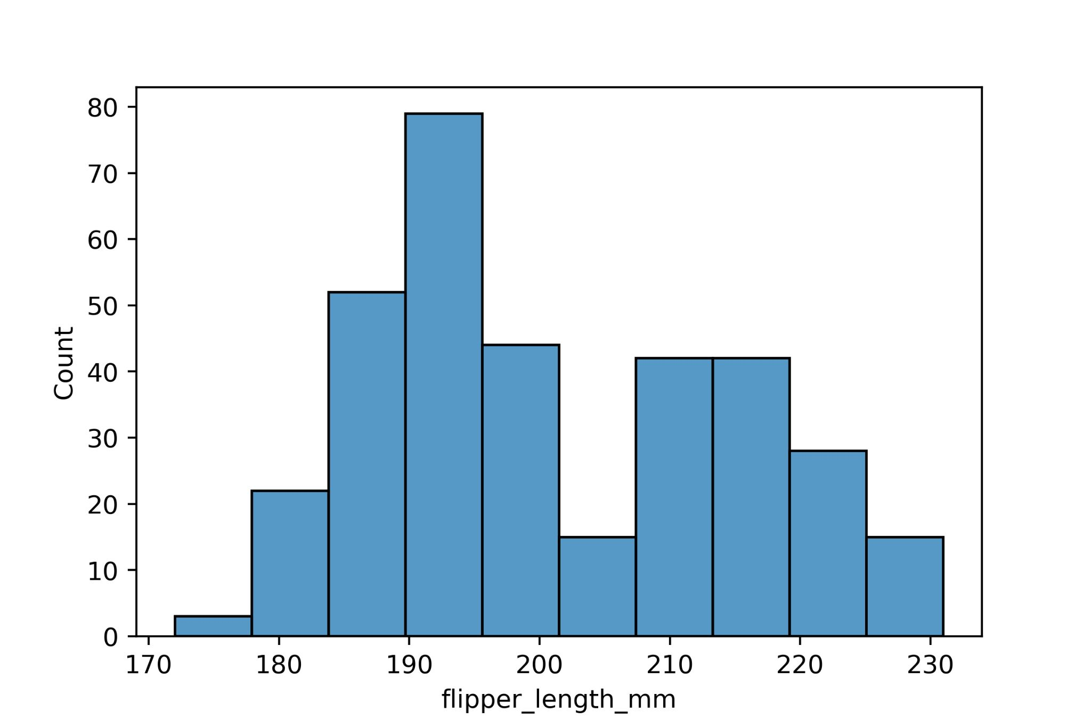
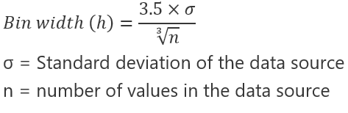
Histogram
Histogramlar temel olarak sayısal bir öğe listesi için veri dağılımını görüntülemek için kullanılır.
Verilerin sürekli bir aralık veya belirli bir süre boyunca dağılımını gösteren bir veri görselleştirme grafiğidir.
X ekseninde gösterilen sürekli değişken, ayrık aralıklara bölünür ve o ayrık aralıkta sahip olduğunuz veri sayısı, çubuğun yüksekliğini belirler
Histogramlar, değerlerin nerede yoğunlaştığını, uç noktaların neler olduğunu ve veri kümesinde herhangi bir boşluk veya olağandışı değerler olup olmadığı konusunda bir tahmin verir

Slide 20
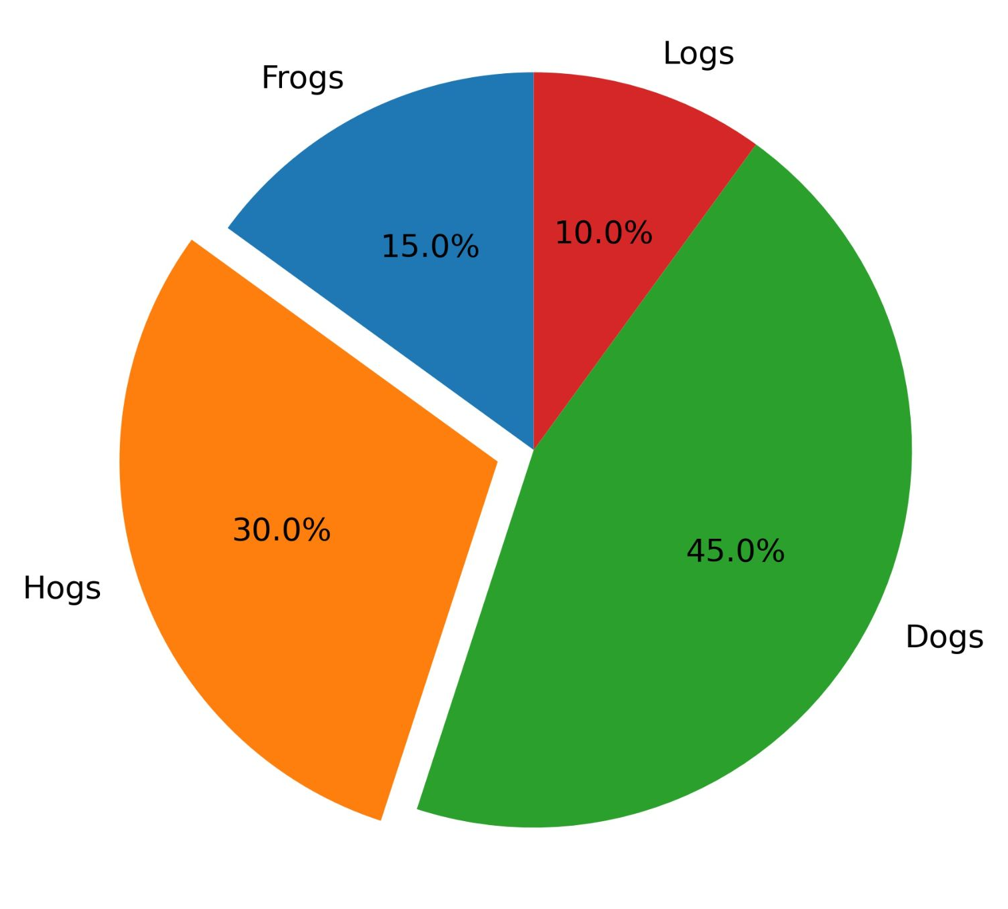
Pie Charts
Pasta grafikler, adından da anlaşılacağı gibi, kategorik bir sütundaki değerlerin yüzde dağılımını gösterir.
Bir bütünün parçaları arasındaki ilişki açık halde görülebilir
Grafiğin parçaları, her kategorideki bütünün kesri ile orantılıdır

Slide 21
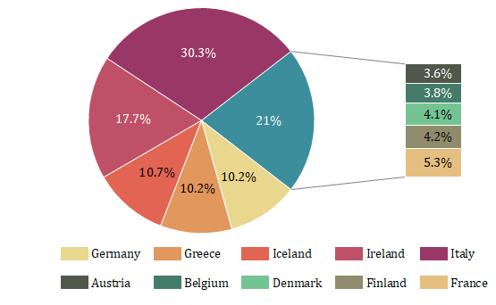
Pie Charts
Sık yapılan hatalar
Birkaç pasta grafiği karşılaştırılmamalı
Grafik üzerinde oran gösteriliyorsa, oranlar toplamı 100 olmalıdır
Her dilime açıklama yazılması: Açıklamalar kısa, öz, bir veya birkaç kelime ile açıklanmalıdır

Slide 22
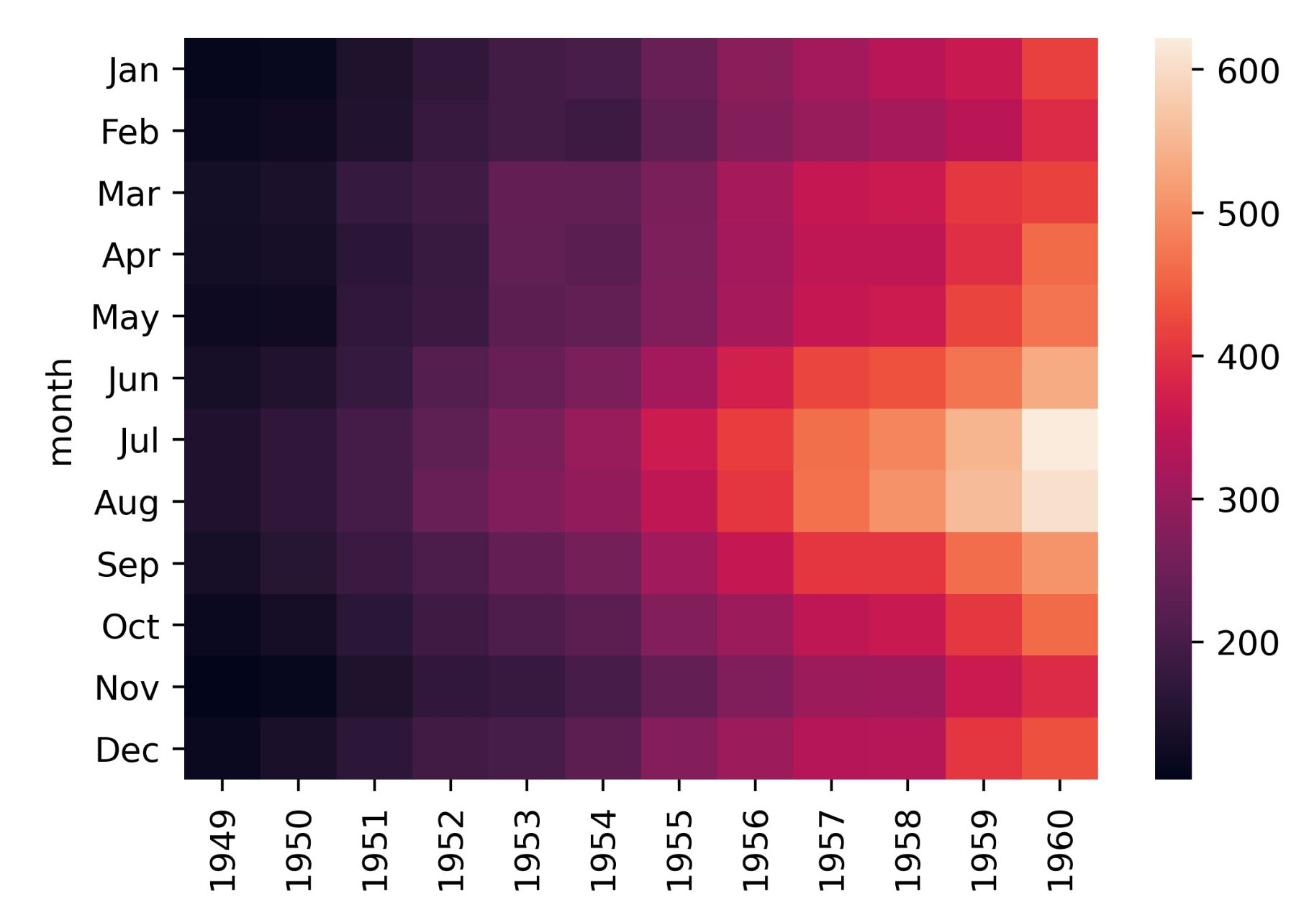
Heatmap
Matrisin değerini görselleştirmek için renkleri kullanarak verilerin grafiksel bir temsilidir
Daha yaygın değerleri veya daha yüksek etkinlikleri temsil etmek için daha parlak renkler kullanılır daha az yaygın veya etkinlik değerlerini temsil etmek için daha koyu renkler tercih edilir.
Korelasyon haritalarında veya karmaşıklık matrislerinde sıkça kullanılır.

Slide 23
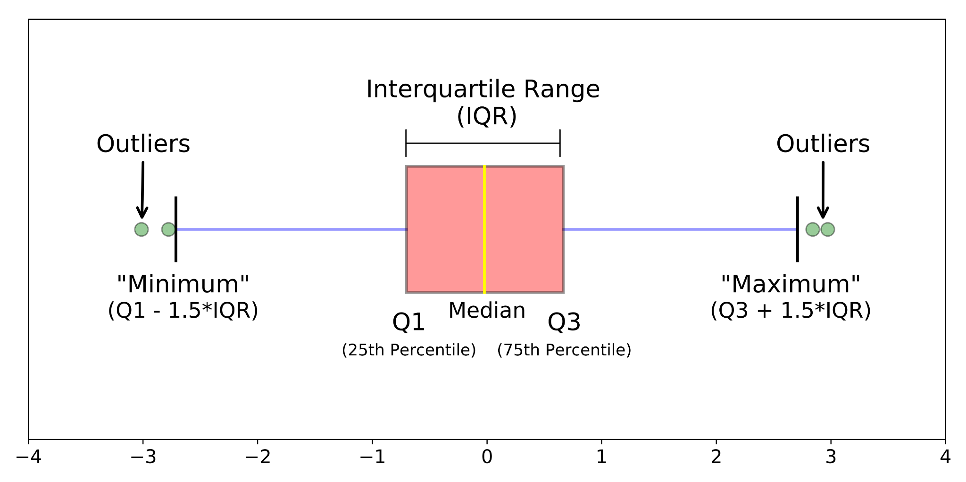

Box Plot
Genellikle gruplar arasında bir veri dağılımını göstermenin görsel bir temsilidir.
En basit Box plot çizimleri, minimumdan maksimuma tüm varyasyon aralığını, olası varyasyon aralığını ve aykırı değerleri gösterir
Box plot beş parçadan oluşur
Minimum
İlk çeyrek
Medyan (ikinci çeyrek)
Üçüncü çeyrek
Maksimum
Kartiller

Slide 24
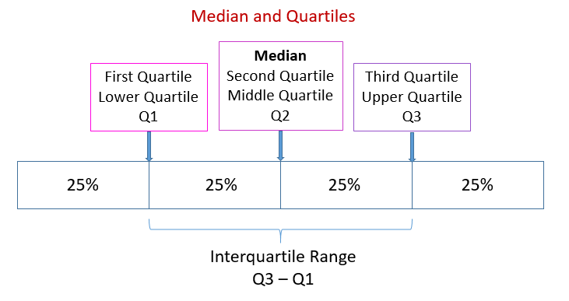
Kartil Nedir ve Nasıl Hesaplanır?
Kartiller, verileri çeyreklere bölen değerlerdir. Veriler, sayı doğrusunda denk geldikleri yerlere göre dört parçaya ayrılır.
N: Toplam veri noktası sayısı
Lower Quartile (Q1) = (N+1) * 1 / 4
Middle Quartile (Q2) = (N+1) * 2 / 4
Upper Quartile (Q3) = (N+1) * 3 / 4
Interquartile Range = Q3 – Q1

Slide 25
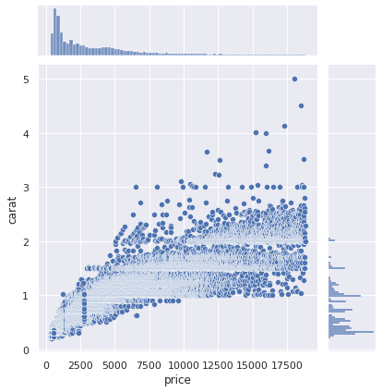
Ortak (Joint) Grafik
Ortak Grafikler, iki değişkenli veriler arasındaki ilişkileri ve bu verilerin bireysel dağılımlarını aynı anda araştırmak için kullanılır.
Örneğin; yandaki örnekte diamonds veri setindeki carat ve price sürekli değişkenleri arasındaki ilişki ve her birinin ayrı ayrı yoğunluk grafiği verilmiştir.

Slide 26
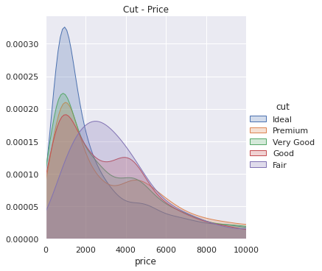
KDE Plot (Kernel Density Estimate)
KDE, sürekli bir değişkenin farklı değerlerdeki olasılık yoğunluğunu gösterir. Başka bir deyişle, sayısal bir değerin dağılımını ifade etmek için kullanılır.
Verilerin dağılımının, ayrık histogram yerine sürekli (continuous) olarak görselleştirmesi istendiği durumlarda yararlı olabilir.

Slide 27
Temel İstatistik
Betimsel İstatistik Kavramları
Çarpıklık Kavramı
Korelasyon ve Korelasyon Matrisi
Simpsons Paradox
Anscombe Quartet
Veri Dağılımı ve Hipotez Testleri

Slide 28
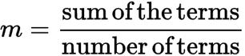
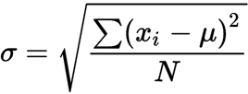
Betimsel İstatistik Kavramları
Ortalama (Mean): Bir veri setindeki tüm gözlemlerin toplamının toplam gözlem sayısına oranıdır
Medyan (Median): Sıralanmış, artan veya azalan bir sayı listesinde ortadaki sayıdır
Varyans (Variance): Varyans, veri noktalarının ortalama değerden ne kadar farklı olduğunun bir ölçüsüdür. Veri noktalarının ortalamaya olan uzaklıklarının karelerinin ortalamasıdır
Standart Sapma (Standard Deviation): Standart sapma, bir veri kümesinin ortalamasına göre dağılımını ölçen bir istatistiktir. Varyansın karekökü alınarak bulunur ve orjinal verilerle aynı birimde ifade edilir
Mod (Mode): Veri noktaları içerisinde en çok tekrar eden değerdir

Slide 29
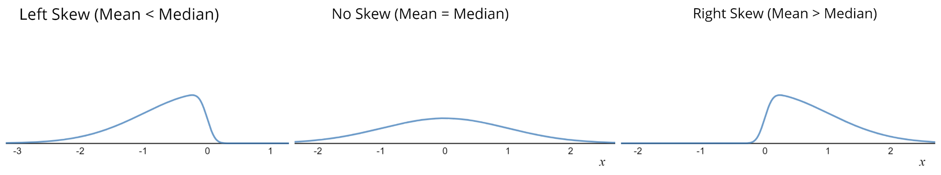
Çarpıklık (Skewness)
Çarpıklık, bir veri setinde normal dağılımdan sapan bir bozulma veya asimetriyi ifade eder. Dağılım eğrisi sola veya sağa kaydırılırsa çarpıklıktan söz edilebilir. Çarpıklık, belirli bir dağılımın normal bir dağılımdan ne ölçüde farklılık gösterdiğinin bir temsili olarak ölçülebilir.
Asimetrik bir dağılımda; negatif bir çarpıklık sol taraftaki kuyruğun sağdakinden daha uzun olduğunu (left-skewness) gösterirken, pozitif bir çarpıklık sağ taraftaki kuyruğun soldan daha uzun olduğunu (right-skewness) gösterir.

Slide 30
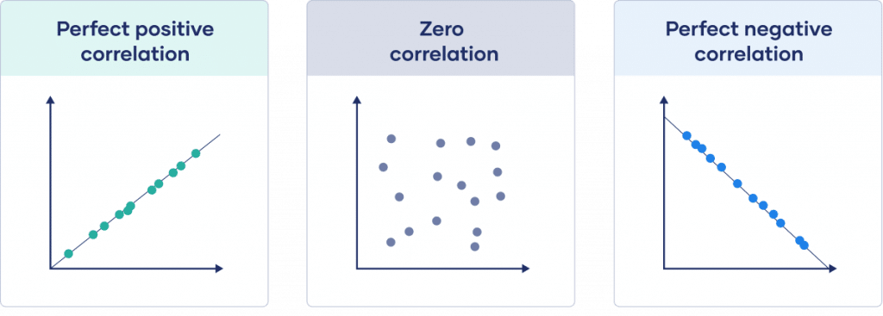
Korelasyon Nedir?
Korelasyon, iki değişkenin doğrusal olarak ne ölçüde ilişkili olduğunu ifade eden istatistiksel bir ölçüdür. -1 ile 1 arasında değer alır.
-1, güçlü ters orantıyı temsil ederken 1, güçlü doğru orantıyı temsil etmektedir.
Korelasyon değeri 0’a yaklaştıkça iki sütun arasındaki ilişki o kadar zayıflar.
Verideki tüm özelliklerin birbirleri arasındaki korelasyonlarına bakmak istenirse, korelasyon matrisi kullanılabilir.

Slide 31
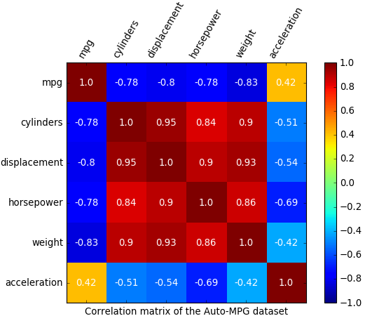
Korelasyon Matrisi
Bir korelasyon matrisi, tüm sütunların birbirileri ile arasındaki korelasyonunu gösteren bir matristir.
Bu ilişkinin gücünü temsil etmek için hem sayısal değerleri hem de renkleri kullanarak güçlü bir görselleştirme ile bu bilgilerin raporlanmasına olanak sağlar.
Korelasyon matrisi heatmap görselleştirme yöntemi ile görselleştirilebilir. Bu görselleştirme sonucu yandaki gibi bir matrix elde edilir.

Slide 32
Simpson Paradoksu
Simpson Paradoksu, değerler içerisindeki ilişki göz ardı edildiğinde sonucun yanıltıcı olabileceğine dayanır.
Örneğin, bir okul arşivindeki tüm öğrencilerin kitap okuyor/okumuyor olarak sınıflandırıldığını, ve kitap okuyanların mı yoksa okumayanların mı daha çok arkadaşı olduğunu araştıracağımızı hayal edelim.
Bu tabloya baktığımızda kitap okumayanların daha çok arkadaşa sahip olduğunu düşünebiliriz.
Kitap | Toplam Sayı | Ortalama Arkadaş Sayısı
Okumuyor | 101 | 8.2
Okuyor | 103 | 6.5

Slide 33
Simpson Paradoksu
Örneğe devam edecek olursak; Yeni bir boyut ekleyip öğrencilerin okul derecesine baktığımızda hem ilkokulda hem de ortaokulda kitap okuyanların daha çok arkadaşı olduğunu görebiliriz.
Yani, kitap okuma - ortalama arkadaş sayısı arasındaki korelasyon bir öncekinin tam tersi çıkmıştır.
Bunun sebebi, korelasyonun, iki sütun arasındaki ilişkiyi diğer her şeyin eşit olduğunu kabul ederek ölçüyor olmasıdır.
Kitap | Okul | Toplam Sayı | Ort. Arkadaş Sayısı
Okumuyor | Ortaokul | 35 | 3.1
Okuyor | Ortaokul | 70 | 3.2
Okumuyor | İlkokul | 66 | 10.9
Okuyor | İlkokul | 33 | 13.4
Notes:
Eğitmen bunu sözlü verebilir: Bunun tek çözümü ise veriyi iyi bilmek ve olası kafa karıştırıcı faktörleri kontrol etmekten geçer.

Slide 34
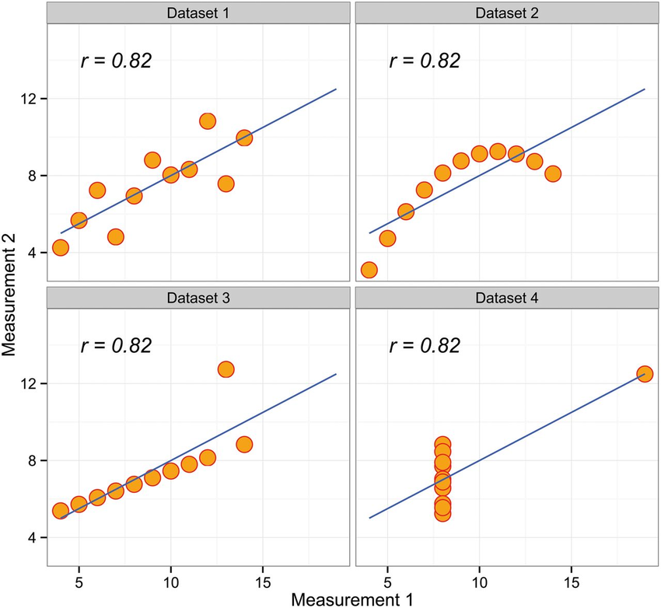
Anscombe Dörtlüsü (Anscombe Quartet)
Anscombe'un dörtlüsü, hemen hemen aynı basit tanımlayıcı istatistiklere sahip (ortalama, varyans, korelasyon, regresyon), ancak çok farklı dağılımlarda olan ve grafiklendiğinde çok farklı görünen dört veri kümesinden oluşur.
Her veri kümesi 11 nokta (x,y) içerir.
“Numerical calculations are exact, but graphs are rough”
Francis Anscombe

Slide 35
Veri Dağılımı

Slide 36
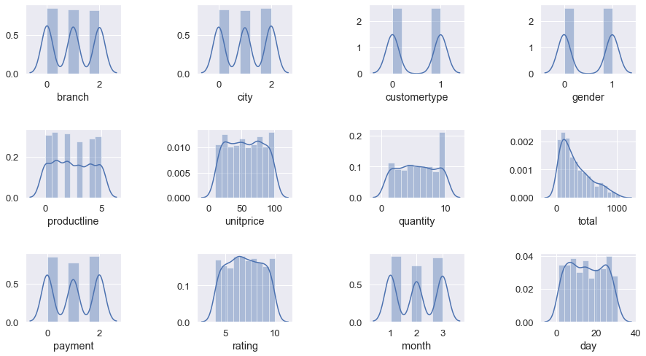
Veri ve Dağılım
Veri dağılımı, verilerin tüm olası değerlerini veya aralıklarını gösterir. Ayrıca her bir değerin frekansını da nicelleştirir.
Verinin karakteristik özellikleri (dengeli, dengesiz vb) veri noktalarının frekansına veya dağılımına bakarak anlaşılabilir.
Dağılım analizi sonucunda, ihtiyaç olursa veri ön işlenir.

Slide 37
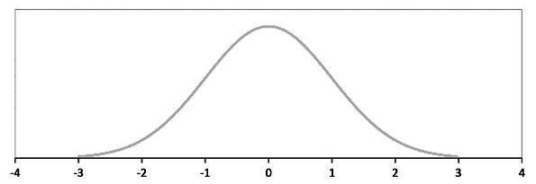
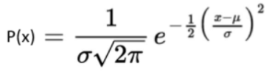
Gaussian(Normal) Dağılım
Ortalaması etrafında simetrik olan sürekli bir olasılık dağılımı olan normal dağılım, bir değişkenin değerlerinin nasıl dağıldığını tanımlar.
Normal dağılım aşağıdaki özelliklere sahiptir;
Ortalama, mod ve medyan birbiriyle örtüşür
Dağılım, çan şeklinde bir dağılım eğrisine sahiptir
Dağılım eğrisi merkeze simetriktir
Eğrinin altında kalan alan 1'e eşittir
Formül notasyonunda;
μ = Mean value
σ = Olasılığın standart olasılık dağılımı
x = Rastgele değişken
Ortalama (μ) = 0 ve standart sapma (σ) = 1 ise dağılım normal kabul edilir.

Slide 38
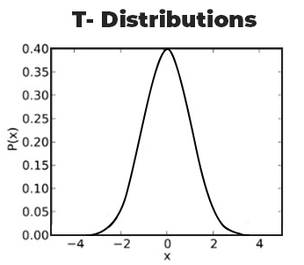
t-Dağılımı
Popülasyonun standart sapması bilinmediğinde ve gözlemler normal olarak dağılmış bir popülasyondan geldiğinde betimsel istatistik için kullanılan bir sürekli olasılık dağılımıdır.
Örnek sayısı az olduğunda normal dağılım yerine kullanılır. Örneklem boyutu ne kadar büyük olursa, t dağılımı o kadar normal dağılıma benzer.
t dağılımı aşağıdaki özelliklere sahiptir;
Normal dağılıma benzer şekilde, t-dağılımı çan şeklinde bir eğriye sahiptir ve ortalama sıfır olduğunda simetriktir
Varyans değeri her zaman birden fazladır
Dikkate alınan örneklem büyüklüğünün 30'dan büyük olduğu durumlarda normal dağılım gibi davranır
Notes:
t dağılımı null hipotezinin kabul edilip edilmemesinde rehber olmak amacıyla hipotez testlerinde kullanılır.

Slide 39
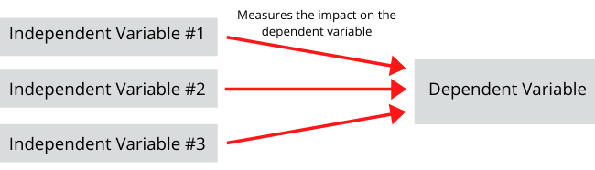
Serbestlik Derecesi
Serbestlik Dereceleri, veri örneğinde değişkenlik gösterme özgürlüğüne sahip değerlerdir ve bağımsız değerlerin maksimum sayısını ifade eder.
Örneğin; beş pozitif tam sayıdan oluşan bir veri örneğinde serbestlik derecesi 5’tir çünkü değerler değişimlerde birbirini etkilemez ve aralarında bir ilişki yoktur.
Ancak beş pozitif tam sayıdan sonuncusu, ilk 4 sayının ortalaması ise burada serbestlik derecemiz 4 olur. Veir örneklerimizin: 2,3,6,5 olduğu varsayılırsa son değer ortalama değeri yani 4 olmalıdır. Son değerin değişme özgürlüğü yoktur ve ilk 4 sayıya bağlıdır.

Slide 40
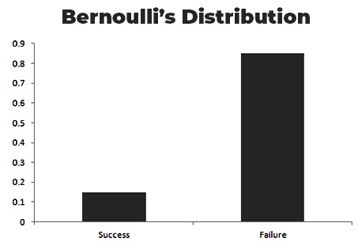
Bernoulli’s Dağılımı
Bernoulli’s Dağılımı, n=1 (başarı) ve n= 0 (başarısızlık) olarak muhtemel iki sonucu olan bir dağılımdır.
n=1’in gerçekleşme olasılığı p, n=0’ın gerçekleşme olasılığı 1-p’dir.
Örneğin, yazı tura atıldığında, bir sonucun tura gelme olasılığı p, sonuç olarak tura gelme olasılığı (1-p) olur.
f(x) = px (1-p)(1-x) where x € (0,1)

Slide 41
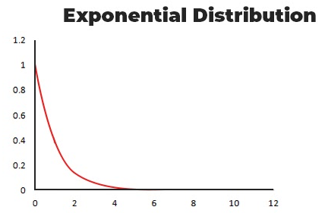
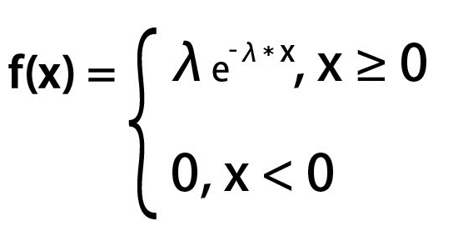
Exponential Dağılım
Exponential Dağılım, bir olayın belli bir süre içerisinde gerçekleşip gerçekleşmeyeceğinin olasılığını veren bir dağılımdır. Bu süre saniye, saat, yıl veya yüzyıl gibi ölçütlerde olabilir.
Örneğin bir mağazaya belli bir süre içinde müşterinin gelip gelmeyeceği olasılığı Exponential Dağılıma örnektir.
λ: Poisson Dağılımı izleyen olaylar (başarılar) arasındaki ortalama zaman olarak tanımlanır. X hangi zaman birimindeyse, λ da o zaman biriminde olmalıdır
X: olayın gerçekleşeceği zamanı temsil eder

Slide 42
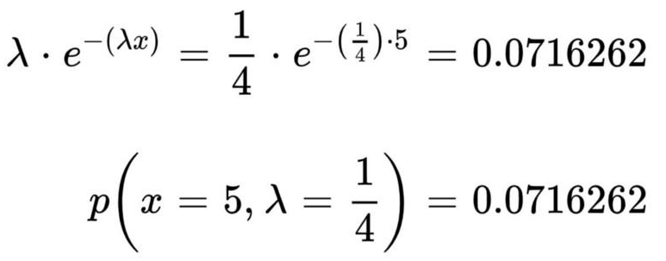
Exponential Dağılım Örneği
Müşterilerin saatte ortalama 15 kez kahve sipariş ettiği bir kahve dükkanında, sonraki kahve siparişinin 5 dakika sonra gelme olasılığının hesaplanmak istendiğini düşünelim.
x = 5 olacaktır. x dakika cinsinden olduğundan λ değerini dakika cinsinden bulmamız gerekir. Bir saatte 60 dakika olduğundan, 15/60'tan itibaren kahve siparişleri dört dakikada bir (1/4) gelir. Bu hesapla λ = 1/4 olacaktır.
λ=1/4 ve x=5 olan olasılık yoğunluk fonksiyonu, tam beşinci dakikada sipariş gelme olasılığını verir.

Slide 43
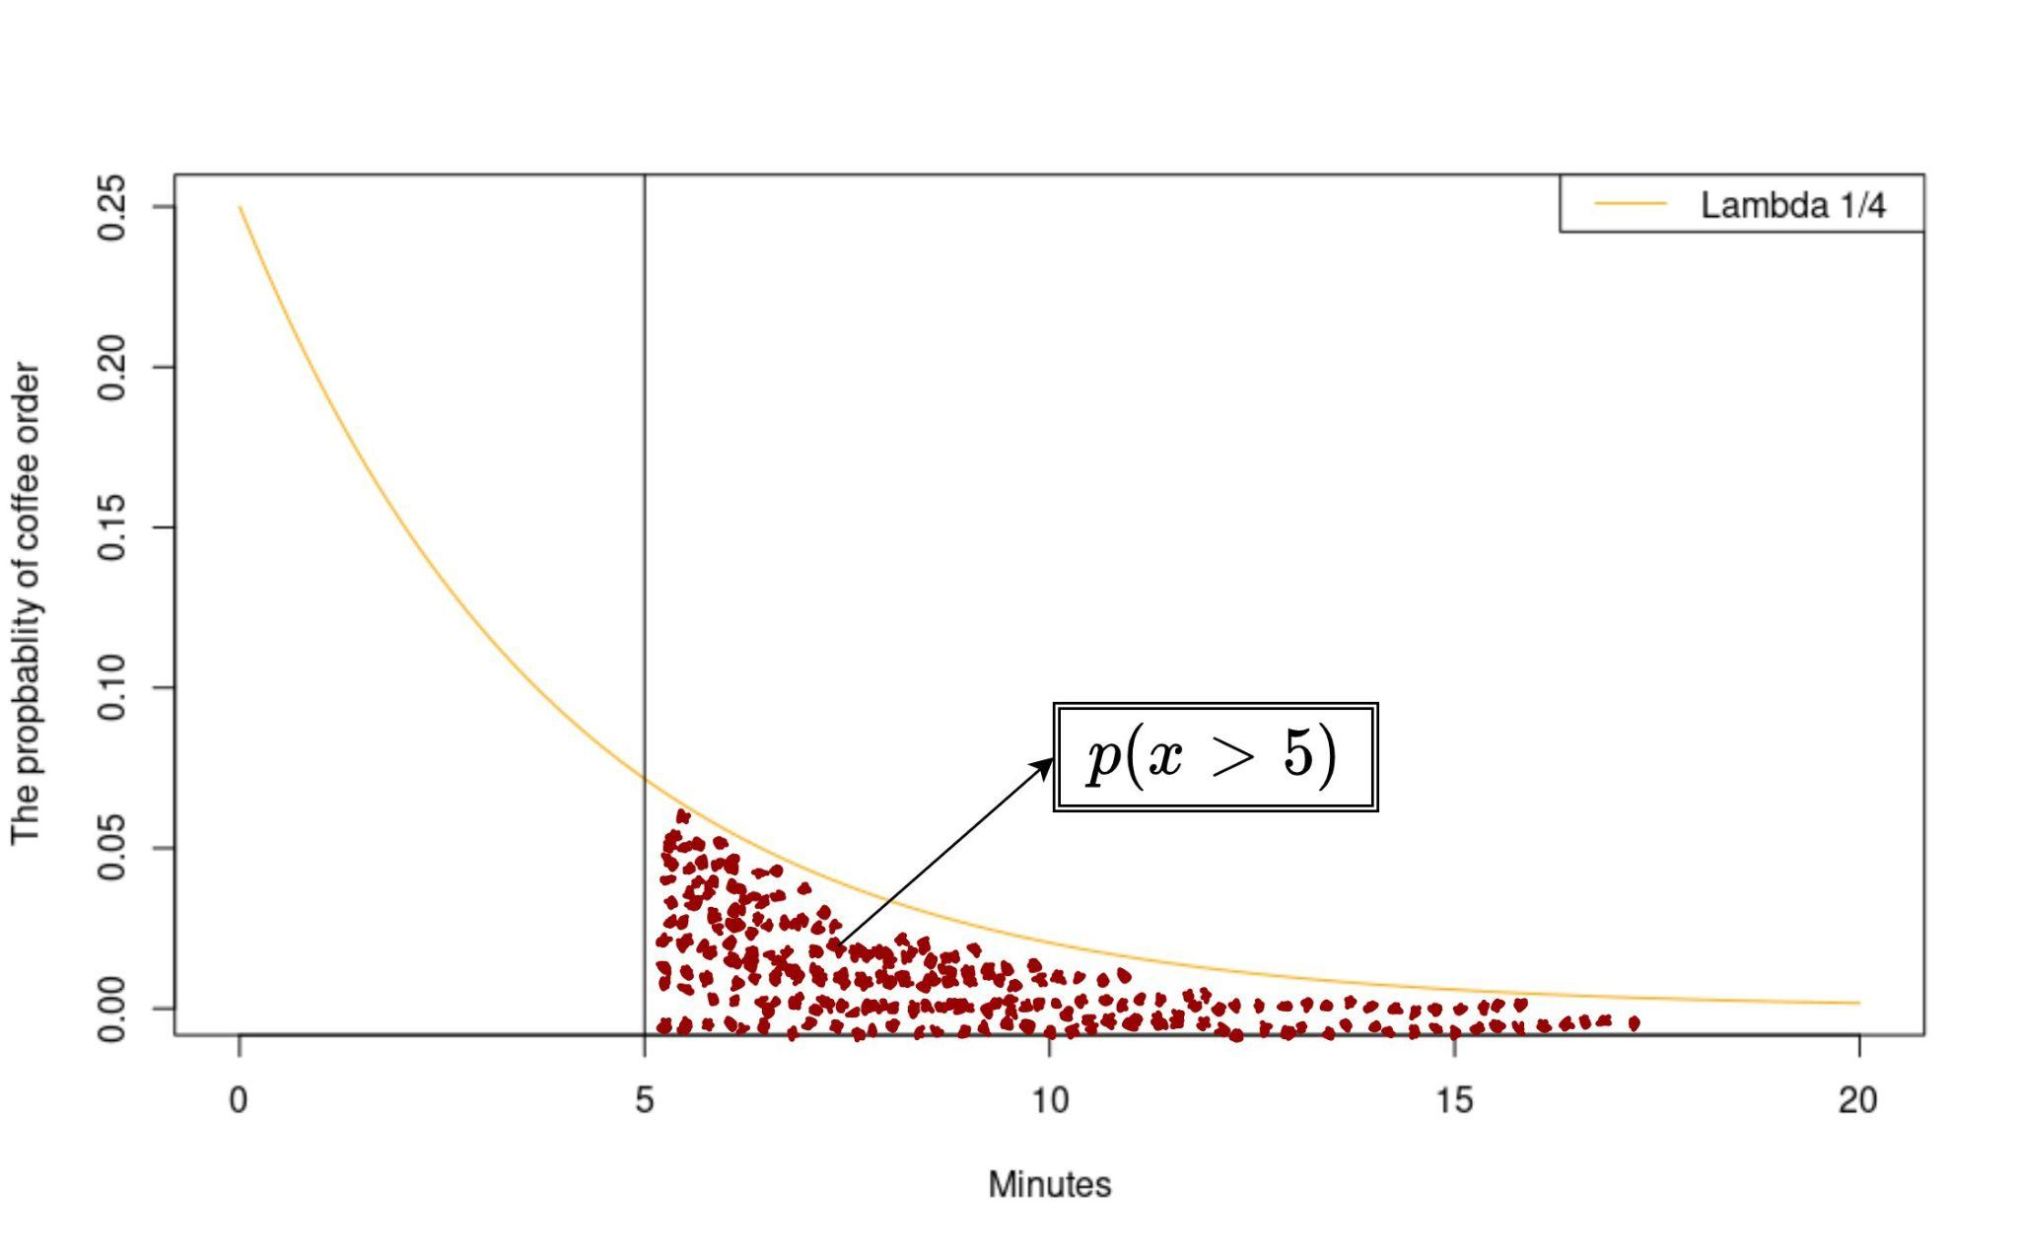

Exponential Dağılım Örneği
Tam 5.dakikada sipariş gelme olasılığı 0.07 olarak bulunmuştur.
λ değerinin 1/4 olduğu tüm olası dakikalarda emir alma olasılık değerleri yandaki şekilde gösterilmektedir.
Beş dakika içinde sipariş alma olasılığını bulmak için 5. dakikadan sonra eğrinin altındaki alanın hesaplanması gerekir.
Bunun için integral alınabileceği gibi üstel dağılımın kümülatif olasılığını veren başka bir formül de kullanılabilir. Bu formül belirli bir olayın x biriminden önce meydana gelme olasılığını verir.

Slide 44
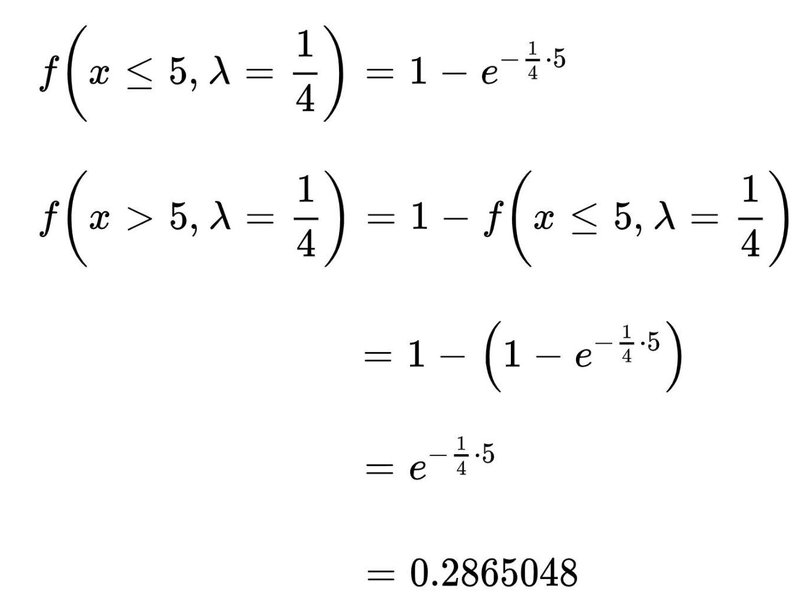
Exponential Dağılım Örneği
Örneğe göre bu formül siparişin 5 dakikadan önce gelme olasılığını vermektedir.
Bir siparişten 5 dakika sonra sipariş gelme olasılığı da bu formül sonucunun 1 sayısından çıkarılmasıyla bulunabilir.
Yandaki sonuca göre bir sonraki siparişin 5 dakika sonra gelme olasılığı 0.28 olarak elde edilmiştir. Bu, bir sonraki siparişi 5 dakika önce alma olasılık değerinin 5 dakika sonra alma olasılığından daha yüksek olduğu anlamına gelir.

Slide 45
Soru Vakti!

